Slide 1
Microsoft Windows Bluetooth Remote Code Execution Vulnerability (CVE-2011-1265)
MY. YEFERSON OBANDO - MY. LUIS MILLÁN
MY. DANIEL TORRES - MY. MARIO GÓMEZ

Slide 2




1. INTEGRANTES: GRUPO MOGT
MY. YEFERSON OBANDO
MY. LUIS C. MILLAN
MY. MARIO GÓMEZ
MY.DANIEL TORRES

Slide 3
AGENDA
01
Presentación Integrantes
02
Documentos de Estudio
Sistema, Servicio o Protocolo Vulnerable
03
04
Técnica de Explotación
05
Catalogación de los diferentes componentes del Score Base (CVSS 3.1)
06
Medidas de Mitigación o Solución
07
Conclusiones
08
Bibliografía

Slide 4
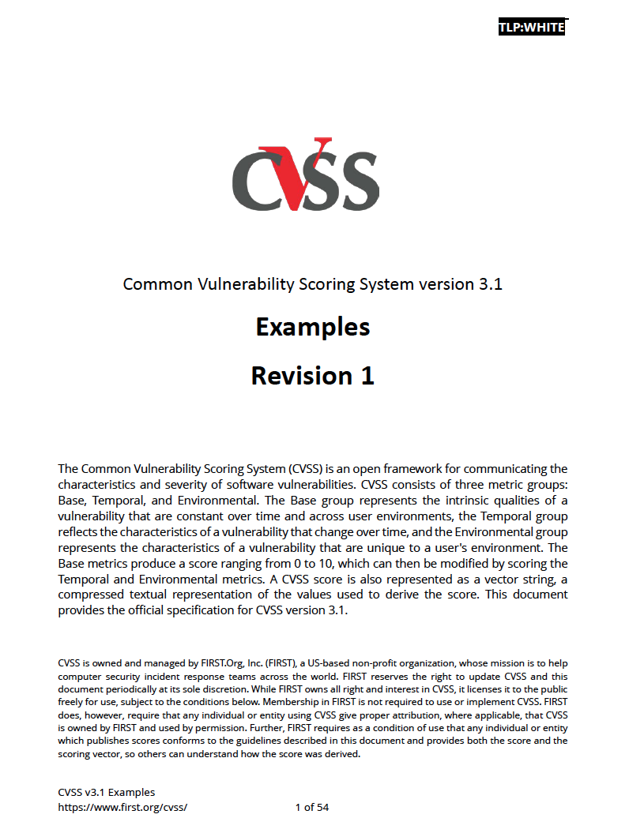
2. DOCUMENTO DE ESTUDIO
Common Vulnerability Scoring System version 3.1
This document demonstrates how to apply the CVSS version 3.1 standard to score specific vulnerabilities. A summary of each vulnerability is provided, along with the attack being scored. CVSS version 2.0 scores are provided to show scoring differences between the two standards. Cases where the CVSS version 3.1 metric values differ from their CVSS version 3.0 counterparts are also discussed.

Slide 5
3. SISTEMA, SERVICIO O PROTOCOLO VULNERABLE
SISTEMA AFECTADO:
La vulnerabilidad afecta la pila de Bluetooth de Microsoft Windows en las siguientes versiones:
Windows Vista SP1 y SP2
Windows 7 (RTM y SP1)
SERVICIO/PROTOCOLO VULNERABLE:
Pila de Bluetooth de Windows: es la implementación del protocolo Bluetooth en estos sistemas operativos.
Bluetooth (versión 2.1): la vulnerabilidad se encuentra en la forma en que Windows maneja los objetos en memoria dentro de su pila de Bluetooth.
El problema es una falla de "use-after-free" (UAF), que permite a un atacante remoto ejecutar código arbitrario en el sistema objetivo.

Slide 6


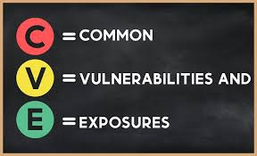
4. TÉCNICA DE EXPLOTACIÓN
(02)
TIPO DE VULNERABILIDAD
Use-After-Free (UAF): Se refiere a una vulnerabilidad en la que un programa sigue accediendo a una memoria que ha sido liberada.
En este caso, la pila de Bluetooth accede a objetos en memoria que han sido eliminados o no fueron correctamente inicializados
1
(03)
REQUISITOS PARA LA EXPLOTACIÓN
El atacante debe estar dentro del rango de comunicación Bluetooth del dispositivo.
El sistema afectado debe tener Bluetooth activado.
No requiere autenticación ni interacción del usuario.
2
(04)
PROCESO DE EXPLOTACIÓN
El atacante envía paquetes Bluetooth manipulados al dispositivo víctima
Windows procesa estos paquetes, lo que provoca que la memoria liberada sea reutilizada de forma incorrecta.
Si el atacante controla la memoria liberada*, puede ejecutar código arbitrario con los privilegios del usuario afectado.
Esto permite tomar el control del sistema.
3

Slide 7
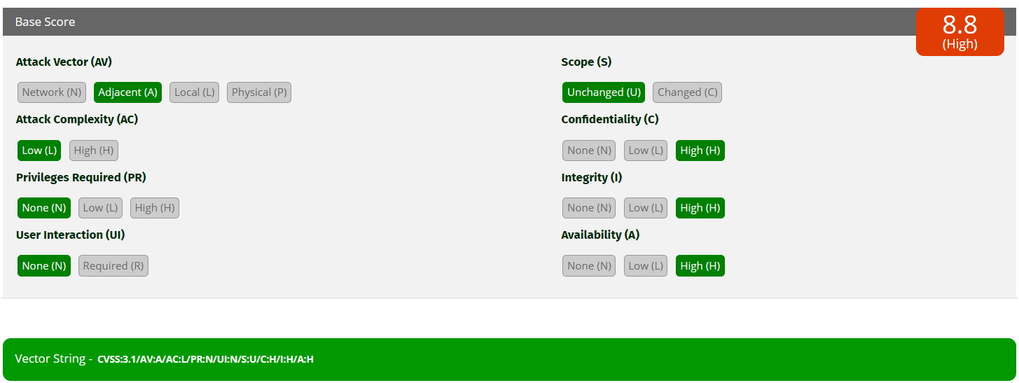
5. Catalogación de los diferentes componentes del Score Base (CVSS 3.1)
La explotación solo es posible si el atacante está dentro del rango de Bluetooth.
No requiere condiciones especiales ni conocimiento avanzado para explotar la vulnerabilidad.
No se requiere autenticación para ejecutar el ataque.
No se necesita que el usuario realice ninguna acción para que el ataque tenga éxito.
El impacto de la vulnerabilidad se mantiene dentro del sistema afectado y no se propaga a otros sistemas o dominios de seguridad.
El atacante puede acceder y extraer información del sistema comprometido.
Permite modificar datos dentro del sistema afectado.
Puede provocar fallos en el sistema o la ejecución de código arbitrario, causando una denegación de servicio.

Slide 8
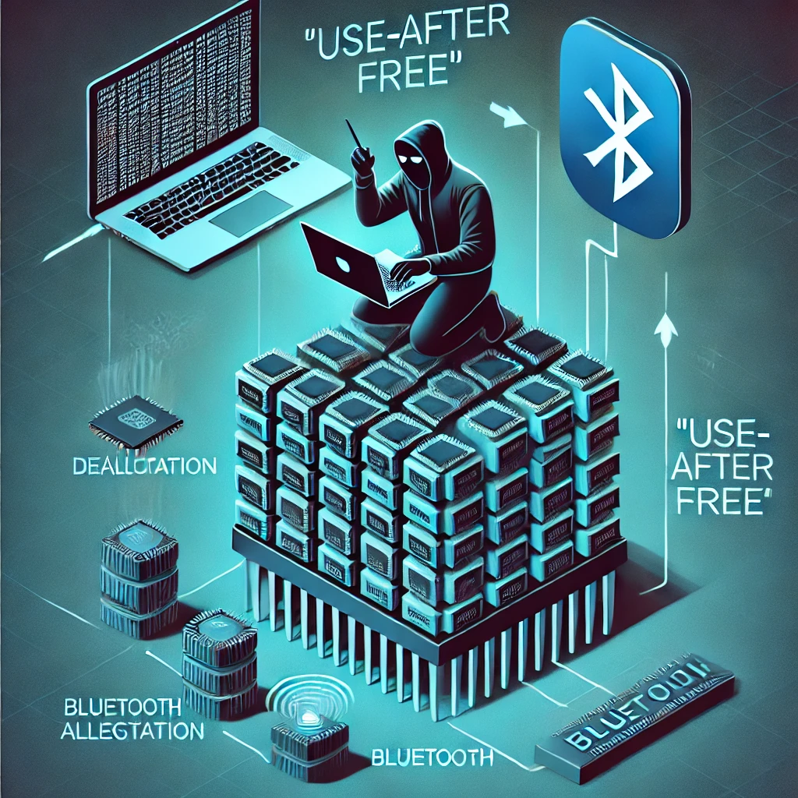
6. MEDIDAS DE MITIGACIÓN O SOLUCIÓN
Aplicar el parche de seguridad de Microsoft (MS11-053).
Deshabilitar Bluetooth si no es necesario o limitar el uso a dispositivos de confianza.
Actualizar los controladores de Bluetooth a versiones más recientes.
Utilizar firewalls o herramientas de seguridad que restrinjan conexiones Bluetooth no autorizadas.

Slide 9
7. CONCLUSIONES
La vulnerabilidad CVE-2011-1265 es crítica, ya que permite la ejecución remota de código sin autenticación dentro del rango de Bluetooth. La explotación es relativamente sencilla y puede comprometer por completo la confidencialidad, integridad y disponibilidad del sistema.
La importancia de las configuraciones seguras es fundamental.
Las vulnerabilidades en bibliotecas de software pueden tener un impacto significativo.
El concepto de "Scope" (alcance) es crucial en la evaluación del impacto de una vulnerabilidad.
La puntuación CVSS proporciona una métrica estandarizada para la evaluación de la severidad de una vulnerabilidad.

Slide 10
8. BIBLIOGRAFÍA
Microsoft. (2011). Boletín de seguridad de Microsoft MS11-053: Crítico. Recuperado de https://learn.microsoft.com/es-es/security-updates/securitybulletins/2011/ms11-053
García, J. (2019). Análisis de vulnerabilidades en dispositivos Bluetooth (Trabajo de fin de grado). Universidad Carlos III de Madrid. Recuperado de https://e-archivo.uc3m.es/handle/10016/29312
García, J. (2020). Análisis de vulnerabilidades en Bluetooth (Trabajo de fin de grado). Universidad de La Laguna. Recuperado de https://riull.ull.es/xmlui/handle/915/33661
García, J. (2019). Estudio de las vulnerabilidades de la tecnología Bluetooth (Trabajo de fin de máster). Universitat Oberta de Catalunya. Recuperado de https://openaccess.uoc.edu/handle/10609/106368

Slide 11

Preguntas

Slide 13
Gracias

